Slide 1
Q-TOF – Conceitos e Método
Rafael Guimarães

Slide 2
Espectrometria de Massa
Ferramenta analítica usada para medir a massa molecular de uma amostra.
Em grandes amostras, tais como biomoléculas, a massa molecular pode ser mensurada com uma acurácia de 0,01%, ou seja, para uma amostra de 40.000 Da, o desvio fica em torno de 4 Da.
Permite detectar pequenas variações, por exemplo, a substituição de um amino-ácido por outro ou uma modificação pós-traducional.

Slide 3
Espectrometria de Massa
Em pequenas moléculas orgânicas, a massa molecular pode ser mensurada com uma acurácia de 5 ppm ou menos, tornando possível a confirmação da fórmula molecular de um composto.
Informações sobre a estrutura podem ser obtidas utilizando certos tipos de espectrômetros (múltiplos analisadores), conhecidos como espectrômetros de massa em tandem.
Este procedimento é útil para elucidar a estrutura de um composto orgânico, bem com o sequenciamento de peptídeos e oligonucleotídeos.

Slide 4
Espectrômetros de Massa
Os espectrômetros de massa podem ser divididos em 3 partes fundamentais: fonte ionizadora, analisador e detector.
A amostra é inserida na fonte de ionização.
Os íons são separados no analisador de acordo com a relação massa (m) – carga (z).
Os íons separados são detectados e o sinal é enviado ao sistema.
Importante – Vácuo.

Slide 6
Espectrômetros em Tandem (MS-MS)
Mais de um analisador
Estudos de estrutura e sequenciamento
Quadrupolo-quadrupolo, quadrupolo-setor magnético e mais recentemente quadrupolo-tempo de vôo (Q-Tof)

Slide 7
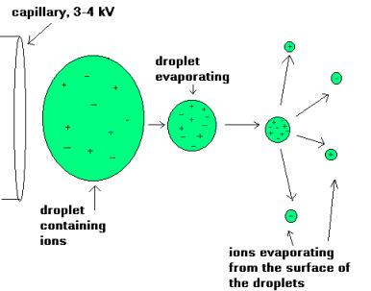
Q-TOF
Ionização – ESI (Electrospray Ionization)
Positiva ou Negativa - Calibração
Corrente elétrica – Alta voltagem
Proteínas e peptídeos
Sacarídeos e oligonucleotídeos
Notes:
During standard electrospray ionisation (J. Fenn, J. Phys. Chem., 1984, 88, 4451), the sample is dissolved in a polar, volatile solvent and pumped through a narrow, stainless steel capillary (75 - 150 micrometers i.d.) at a flow rate of between 1 µL/min and 1 mL/min. A high voltage of 3 or 4 kV is applied to the tip of the capillary, which is situated within the ionisation source of the mass spectrometer, and as a consequence of this strong electric field, the sample emerging from the tip is dispersed into an aerosol of highly charged droplets, a process that is aided by a co-axially introduced nebulising gas flowing around the outside of the capillary. This gas, usually nitrogen, helps to direct the spray emerging from the capillary tip towards the mass spectrometer. The charged droplets diminish in size by solvent evaporation, assisted by a warm flow of nitrogen known as the drying gas which passes across the front of the ionisation source. Eventually charged sample ions, free from solvent, are released from the droplets, some of which pass through a sampling cone or orifice into an intermediate vacuum region, and from there through a small aperture into the analyser of the mass spectrometer, which is held under high vacuum. The lens voltages are optimised individually for each sample.

Slide 8
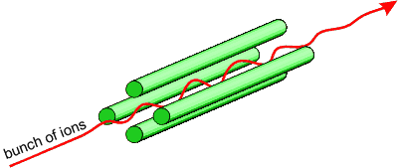
Quadrupolo
Seleciona um tipo específico de íon
Definido pelo usuário
Enviado para a célula de colisão
MS/MS Mode

Slide 9
Quadrupolo
Focaliza os íons, mas não ocorre a seleção dos íons
Enviado para a célula de colisão (passagem)
MS Mode

Slide 10
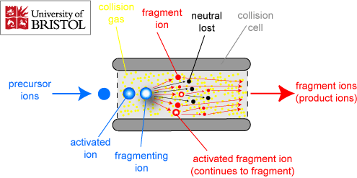
Célula de Colisão (MS/MS Mode)
Gases (Xenônio, Argônio) em altíssima pressão
Colisão com os íons provindos do quadrupolo
Fragmentação dos íons
Focaliza e conduz os íons ao TOF

Slide 11
Célula de Colisão (MS Mode)
Funciona apenas como passagem dos íons
Gases em baixa pressão
Sem fragmentação dos íons
Focaliza e conduz os íons ao TOF

Slide 12
Time of Flight (TOF)
Funciona como analisador tanto no modo MS quanto no MS/MS
Tubo onde os íons “voam” quando submetidos a pulsos elétricos
Separa os íons de acordo com a relação m/z
MS Mode
MS/MS Mode
Íons
Íons Fragmentados

Slide 13
Detector
Detecção dos sinais do TOF
a. Entrada (mesma voltagem do TOF)
b. Prato microcanal
c. Anodo

Slide 14
Q-TOF
Atividade MS/MS
Analisadores – Quadrupolo e Tempo de Vôo.
Quadrupolo – Seleciona íons especificados pelo usuário para entrarem na célula de colisão.
Célula de colisão – Argônio ou Xenônio.
TOF – Separa os íons fragmentados pela célula de colisão.
Detector – Amplifica os sinais e envia para o software

Slide 15
Q-TOF
Atividade MS
Quadrupolo – Não é usado como analisador – Focaliza o feixe de íons para o TOF
TOF – separa os íons de acordo com a razão m/z
Célula de colisão com baixa pressão (sem fragmentação)

Slide 16
Q-TOF

Slide 17
Obrigado!
guimaraes@sergiocrovella.org

